Slide 1
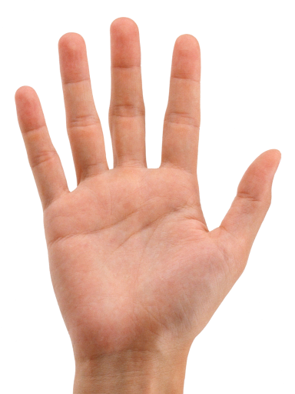
Кожа- орган осязания

Slide 2
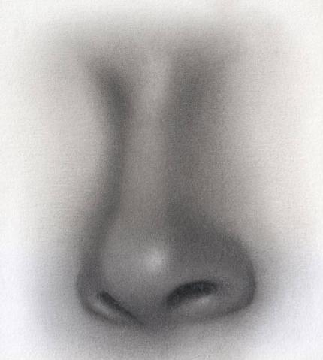
Нос – орган обоняния

Slide 3
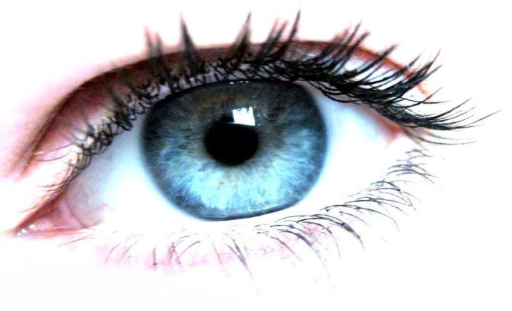
Глаза – орган зрения

Slide 4
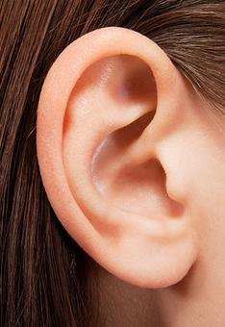
Ухо – орган слуха

Slide 5
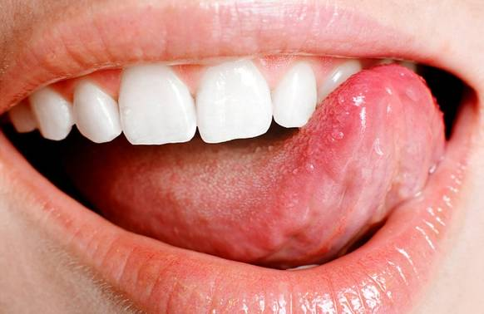
Язык – орган вкуса

